Slide 1
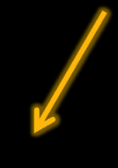

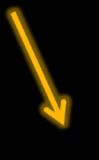

Siła i jej cechy
Siła to wielkość fizyczna, która opisuje oddziaływanie jednego ciała na drugie.
Co to wielkość fizyczna??
ODP: coś, co można zmierzyć i wyrazić liczbą.
Siła: wielkość wektorowa opisująca oddziaływanie.
Ma wartość (N), kierunek, zwrot, punkt przyłożenia

Slide 2
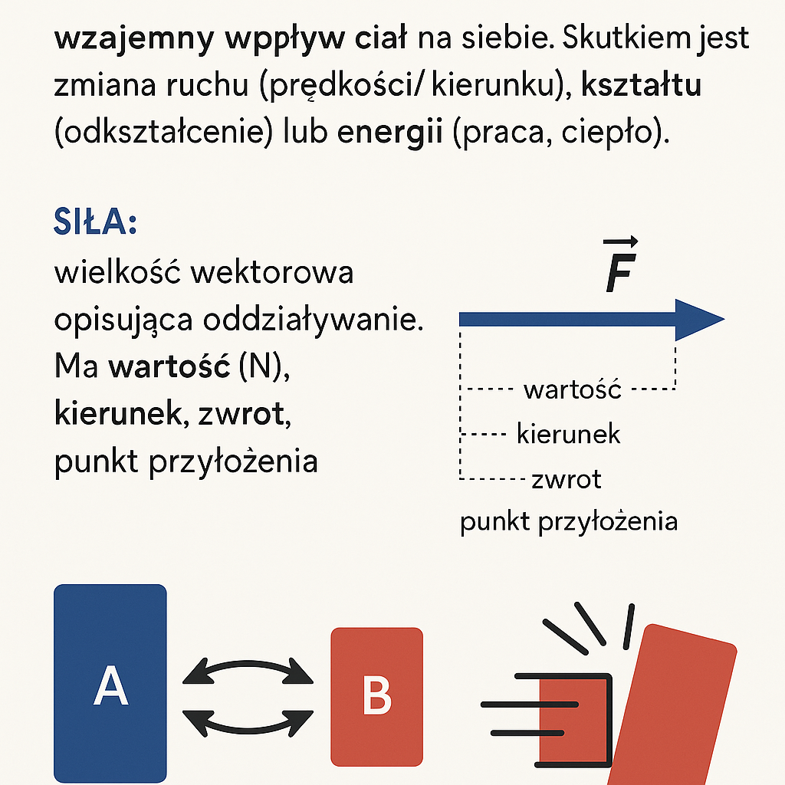
Siła jako wielkość wektorowa
Co to znaczy „wektorowa”?
W fizyce niektóre wielkości opisujemy nie tylko liczbą, ale też kierunkiem i zwrotem – to właśnie wektory.
Siła ma 4 cechy:
Wartość (natężenie) – ile niutonów (N),
Kierunek – wzdłuż jakiej linii działa (np. poziomo, ukośnie),
Zwrot – w którą stronę (np. w prawo, w górę),
Punkt przyłożenia – gdzie siła „działa” na ciało.

Slide 3
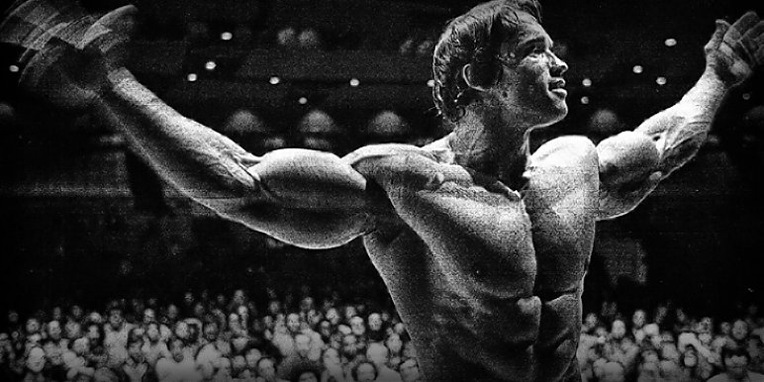
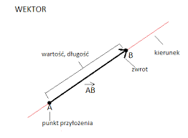
Sposoby przedstawiania siły
Graficznie – za pomocą strzałek (wektorów):
Długość strzałki = wartość siły,
Kierunek i zwrot pokazane przez linię i grot,
Punkt przyłożenia – początek wektora.
W układzie sił działających na ciało – wszystkie siły pokazujemy razem, by analizować ich sumę (wypadkową sił).

Slide 4
Siła i jej cechy
Rodzaje sił w przyrodzie:
Siła grawitacji (ciężar) → Fg=m⋅g
Siła sprężystości → Fs=k⋅x
Siła tarcia → Ft=μ⋅N
Siła wyporu → Fw=ρ⋅g⋅V
Siła nacisku, normalna, elektrostatyczna, magnetyczna itd.

Slide 5
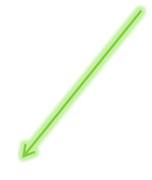

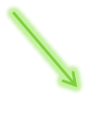
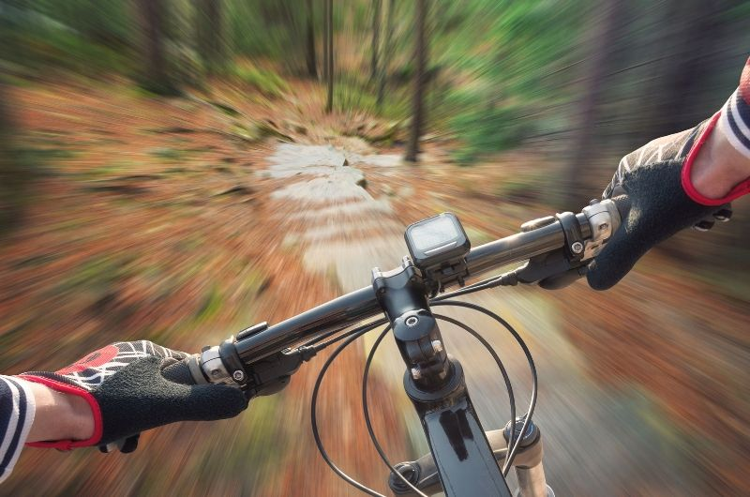
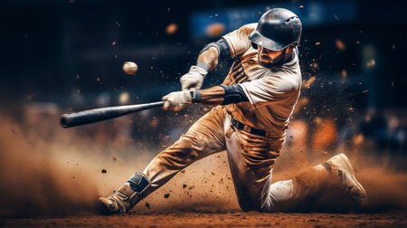
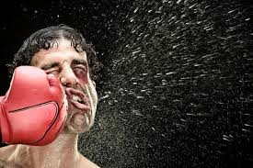
Skutki działania siły
energii (praca, ciepło).
zmiana ruchu (prędkości/kierunku),
kształtu (odkształcenie)

Slide 6
Typowe błędy uczniów i wyjaśnienia
- Ciało działa siłą, bo się porusza” → Ruch nie zawsze oznacza siłę – potrzebna jest zmiana ruchu (przyspieszenie).
- „Siła musi być zawsze w kierunku ruchu” → Niekoniecznie – np. tarcie działa przeciwnie do ruchu.
- „Siły się znoszą, bo są równe” → Tylko jeśli działają na to samo ciało i mają przeciwny zwrot – wtedy się równoważą.

Slide 7
Czym jest niuton?
Niuton (N) to jednostka siły w układzie SI (Systemie Międzynarodowym Jednostek).
Jest nazwany na cześć Isaaca Newtona – jednego z najważniejszych fizyków w historii.
Definicja fizyczna:
Niuton to siła potrzebna, aby nadać ciału o masie 1 kg przyspieszenie 1 m/s².
1 N=1 kg⋅1 ms²

Slide 8
Co to znaczy w praktyce?
Jeśli popchniesz książkę o masie 1 kg tak, że przyspiesza z prędkością 1 m/s² (czyli np. w 1 sekundę osiągnie prędkość 1 m/s), to działasz siłą 1 niutona.
Dla porównania:
Jabłko (masa ~0,1 kg) działa na rękę siłą
~1 N (bo: 0,1⋅9,81=0,981 N
Siła potrzebna do podniesienia paczki 10 kg to ~100 N.

Slide 9
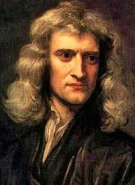
Kim był Isaac Newton?
Isaac Newton (ur. 1642, zm. 1727) – angielski fizyk, matematyk, astronom i filozof przyrody, twórca fundamentów współczesnej fizyki.
Newton był też:
- profesorem matematyki w Cambridge,
- członkiem, a później prezesem Royal Society,
- autorem dzieła „Philosophiæ Naturalis Principia Mathematica” (1687) – przełomowego traktatu, który ustanowił prawa ruchu i grawitacji.
📘 Ciekawostki:
Legenda o jabłku, które spadło Newtonowi na głowę, nie jest potwierdzona, ale dobrze obrazuje jego rozważania o grawitacji.
Newton był też alchemikiem i interesował się teologią – znaczna część jego rękopisów nie dotyczy fizyki.

Slide 10
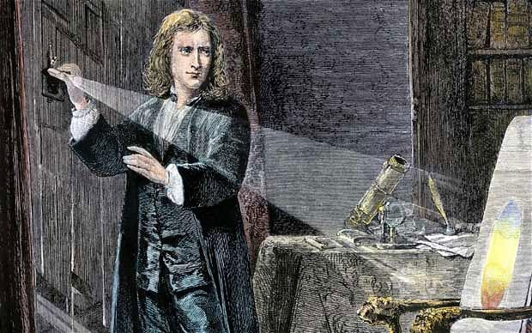
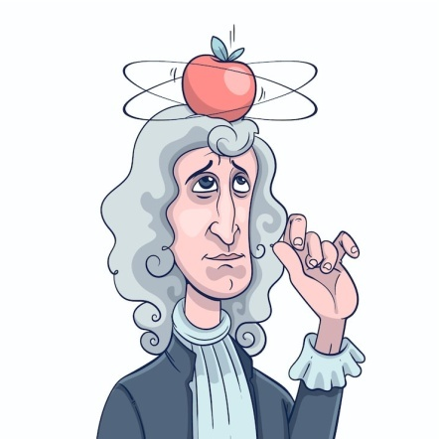
Najważniejsze osiągnięcia Newtona:
1. Trzy zasady dynamiki (I, II i III) – podstawa mechaniki klasycznej
I zasada (bezwładność)
II zasada (siła = masa × przyspieszenie)
III zasada (akcja – reakcja)
2. Prawo powszechnego ciążenia
​​ – opisuje, jak przyciągają się wszystkie ciała posiadające masę.
3. Rozkład światła białego na kolory (optyka)
Pokazał, że światło białe składa się z wielu barw, rozszczepiając je przez pryzmat.
4. Twórca rachunku różniczkowego (niezależnie od Leibniza)
Narzędzie matematyczne do opisu zmienności – dziś fundament w analizie.

Slide 11
Co to jest niutonometr?
Niutonometr (siłomierz) to przyrząd służący do pomiaru siły.
Jego wskazania są podawane w niutonach (N).
Działa na podstawie prawa Hooke’a, które mówi, że siła rozciągająca sprężynę jest proporcjonalna do jej wydłużenia:
F = k x
gdzie:
F – siła (N),
k – stała sprężystości sprężyny (N/m),
x – wydłużenie sprężyny (m).

Slide 12
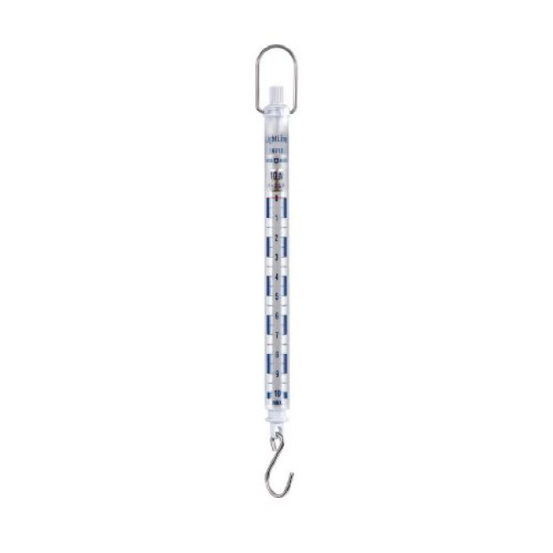
Budowa niutonometru (klasycznego – sprężynowego)
Obudowa z przezroczystej rurki (żeby widzieć sprężynę i wskazania).
Sprężyna zamocowana wewnątrz – rozciąga się pod wpływem siły.
Skala (w niutonach) – nadrukowana lub wygrawerowana.
Wskaźnik lub hak – do zawieszenia obciążenia lub przyłożenia siły.
Czasem: ogranicznik maksymalnej siły (żeby nie zerwać sprężyny).

Slide 13
Jak działa siłomierz?
Gdy przyłożysz siłę (np. zawiesisz masę), sprężyna się rozciąga:
Im większa siła → tym większe rozciągnięcie.
Skala niutonometru została wcześniej wyskalowana – czyli ktoś zmierzył, że np. 1 cm wydłużenia to 1 N.
Nie musisz znać kkk – bo skala już przelicza „wydłużenie” na niutony.

Slide 14
Przykład pomiaru
Zawieszasz ciężarek o masie 200 g.
Krok 1: Przelicz masę na siłę ciężkości:
F = mg = 0,200 kg ⋅ 9,81 ms² = 1,962 N
Krok 2: Odczyt: wskazówka pokazuje około 2 N – wynik poprawny (z dokładnością pomiarową).

Slide 15
Ciekawostka: kalibracja siłomierza
Aby „zrobić” prosty siłomierz samodzielnie:
1. Zawieś na sprężynie znane masy (np. 100 g, 200 g...),
2. Oblicz odpowiadającą siłę F=mg,
3. Zaznacz punkty na skali – np. 0,98 N, 1,96 N itd.
4. Stworzysz własny niutonometr!

Slide 16
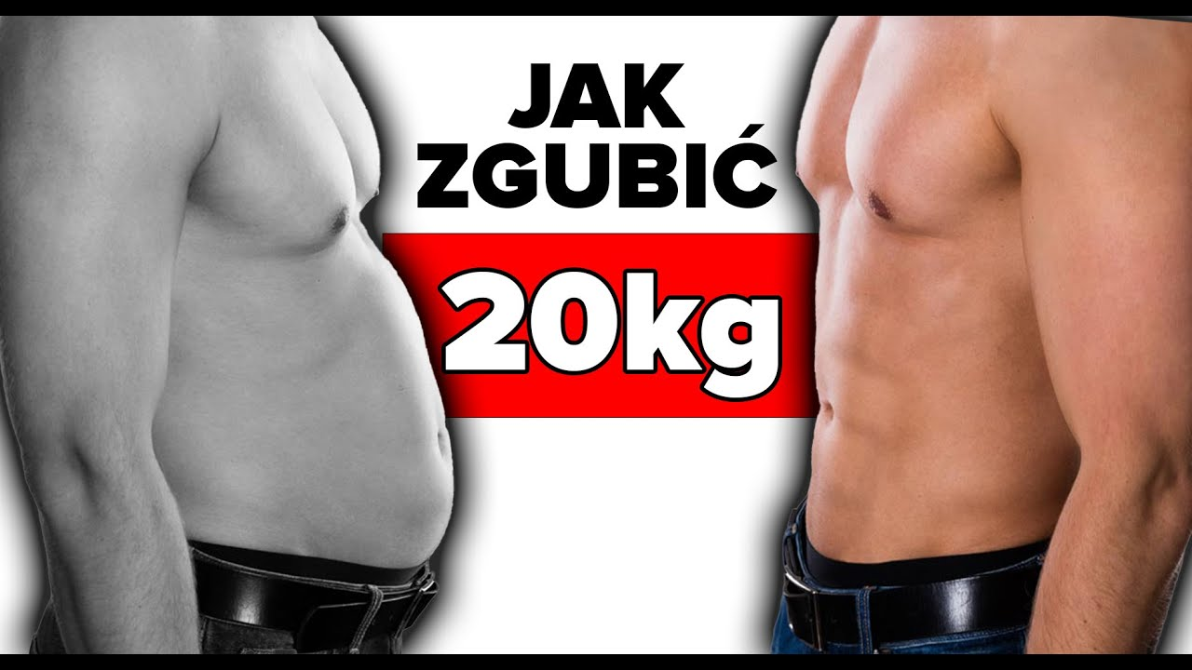
Jak ważyć mniej

Slide 17
Cecha | Masa (m) | Siła ciężkości (Fg)
Co opisuje? | Ilość materii | Siłę, z jaką ciało jest przyciągane przez planetę
Jednostka | kilogram (kg) | niuton (N)
Zależy od miejsca? | NIE – masa jest stała | TAK – zależy od grawitacji
Mierzymy czym? | Nie mierzymy bezpośrednio w szkole | Wagę mierzy się siłomierzem lub wagą sprężynową

Slide 18
Związek między nimi:
Fg=m⋅g
F​ – siła ciężkości (N),
m – masa (kg),
g – przyspieszenie ziemskie (9,81 m/s² na Ziemi, ok. 1,62 m/s² na Księżycu).
Przykład: człowiek o masie 60 kg
Miejsce | Przyspieszenie grawitacyjne gg | Siła ciężkości Fg
Ziemia | 9,81 m/s² | 60⋅9,81=588,6 N
Księżyc | 1,62 m/s² | 60⋅1,62=97,2 N
Masa: 60 kg – taka sama.
Waga (ciężar): 588 N na Ziemi, 97 N na Księżycu – inna.

Slide 19
Czy wagi mierzą masę?
Waga łazienkowa (sprężynowa) mierzy siłę, z jaką ciało naciska na podłoże (czyli siłę ciężkości).
🔹 Wyświetla masę w kilogramach, bo zakłada, że g=9,81 m/s².
🔹 Gdybyś zabrał ją na Księżyc, wskazałaby 6 razy mniej!
➡️ W laboratoriach używa się wag szalkowych (porównujących masy bez wpływu grawitacji).

